Slide 1
Жүре пайда болған (ЖИТС, СПИД ағылш. AIDS) иммундық дефицитiнiң синдромы - Вич фонында дамитын күй - лимфоциттердiң құлау сипаттайтын CD4+нiң саны, көптiк оппортунистiк инфекциялар, инфекция емес және iсiк ауруларымен (Human immunodeficiency virus, HIV ағылшынша) инфекция.

Slide 2
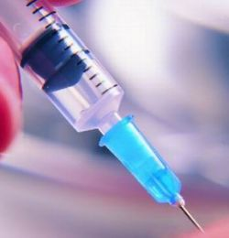
Инфекция көзі
Вирус жұққан адам — вирус тасымалдаушылар, ЖИТС-пен ауырған адамдар инфекция жұқтыру көзі болып табылады. Ешқандай ауру белгілері байқалмайтындықтан әсіресе вирус тасымалдаушылар өте қауіпті. Вирус көп мөлшерде қанда, спермада, қынап кілегейінде, емшек сүтінде болады. Көз жасында, жұлын сұйығында, сілекейде өте аз мөлшерде болуы мүмкін
ЖИТС (СПИД) ауруына көбінесе нашақорлар шалдығады

Slide 3
Жұғу жолдары
— жыныстық қатынас;
— вирустың бірден қанға түсуі (әртүрлі инъекциялар жасаған кезде т. б. жағдайларда);
— анасынан нәрестеге жүғу арқылы.

Slide 4
ЖИТС жұғудан қалай сақтанады?
Әртүрлі инфекциялардан сақтанудың ең тиімді тәсілі — вакцина егу. Алайда вакцина дайындау бағытында тыңғылықты зерттеулер жүргізіліп жатса да, ондай профилактикалық препарат алу әзірше қолдан келмей отыр. ЖИТС-пен науқастанудан сақтанудың маңызды шаралары мыналар:
— әлеуметтік, халықаралық, мемлекеттік шаралар;
— жеке басты қорғауға бағытталған шаралар.

Slide 5
Оларға мыналар жатады:
— салауатты, әдепті өмір сүру;
— кездейсоқ жыныстық қатынастан және гомосексуалист, жезөкшелермен жақындасудан сақ болу (жыныстық партнер көп болған сайын ЖИТС жұқтыру қаупі арта түседі. Г. В. Сколубовичтін. (1989) айтуы бойынша, «Жыныстық тәртіпсіздік, нашақорлық және жезөклелік — ЖИТС вирусын жұқтыру кепілі»);
— стерильденбеген немесе кездейсоқ біреудің шприцін, қайшысын, сақал алғышын және басқа да құрал-жабдықтарын пайдаланбау;
— әсіресе терісі, шырышты қабаттары зақымданған жағдайда бөтен біреудің қанымен, бөлінділерімен жанасудан абай болу;
— презервативті дұрыс пайдалану (ол ЖИТС-тен қорғайды);
— қан құйғанда немесе донор қанынан дайындалған препараттар қабылданғанда олардың АИВ-ке тексерілгеніне көз жеткізу (ол үшін қолданылған қанның сериялык нөмерін жазып алыңыз);
— маникюр, педикюр жасайтын құралдардың стерильдігіне көңіл аудару;
— ЖИТС вирусын жұқтырып алдым-ау деген күмәнді жағдайда міндетті түрде дәрігерге көріну.
Кез-келген азамат АИВ-инфекциясының жұққан-жұқпағандығын анықтау үшін Алматыда, Астанада, еліміздің басқа да ірі қалалары мен облыс орталықтарында ашылған лабораторияларға барып тексерілуіне болады.

Slide 7
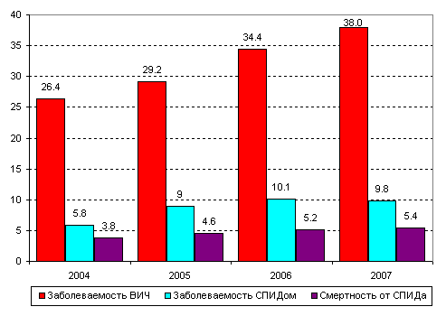
ЖИТС-тің жұғу көздері және жұғу жолдары ДДҰ мәліметі бойынша АИВ жұқтырғандардың саны 2000 жылдан кейін 40—50 миллионға жетуі ықтимал. ЖИТС-пен ең көп науқастанушылар АҚШ-та, Батыс Еуропа елдерінде (әсіресе Франция, Германия, Ұлыбритания, Италия), Орталық Африкада, Гаитиде тіркелген. Вирус ТМД мемлекеттерінде, Жапония, Шығыс Араб елдерінде кездесе бастады.

Slide 8
Қазіргі кезде республикамызда ЖИТС-тен қорғану жөнінде жұмыс жүргізетін 20 орталық және 80 лаборатория бар. Олардың жұмыс бағыттары мынадай:
1. Вирус жұғу мүмкіндігі бар «қатерлі топтарға» (группы риска) жататын адамдарды тексеріп, вирус жүққан адамдарды дер кезінде тауып отыру;
2. Ауру ошағын анықтап, дәрігерлік бақылауға алып, вирустың әрмен қарай тарауына, яғни басқа адамдарға жұғуына мүмкіндік бермеу жұмыстарын ұйымдастыру.

